Slide 1
Front-End Developer 29 – 20.04.2018
Radovan Ostojić

Slide 2
Sadržaj časa
HTML
Pig game project

Slide 3

Ponavljanje je majka znanja ☺
Kako se dodaje button dinamacki?

Slide 4
HTML
Pocetak – pravila igre

Slide 5
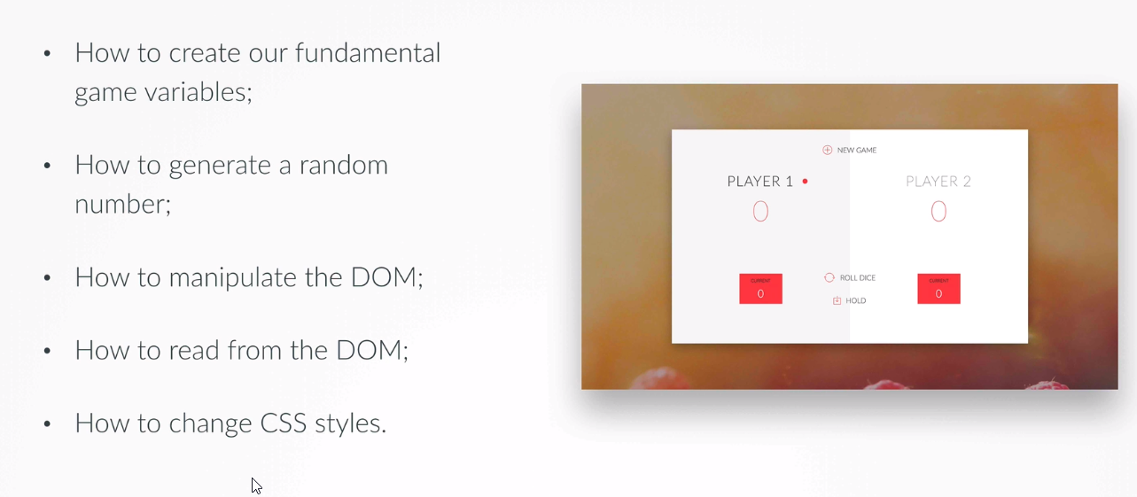
Pocetak – planiranje igre

